Slide 1
الصف : الأول المادة : اللغة العربية الدرس : حرف الزاي

Slide 2
ز

Slide 3
مخرجات التعلم
أن يكتب حرف الزاي بأشكاله المختلفة
أن يقرأ التلميذ حرف الزاي قراءة صحيحة مع الحركات والمدود
أن يميز الطالب حرف الزاي بين مجموعة من الحروف

Slide 4
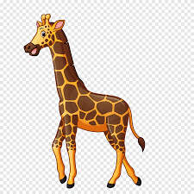
زرافة

Slide 5
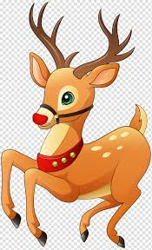
غزال

Slide 6
كرز

Slide 7
تأمل حرف الزايفي الكلمات التالية
دج
زرافة
غزال
ـز ز

Slide 8
تأمل حرف الزاي مع المدود القصيرة
مع الكسرة
مع الضمة
مع الفتحة
زِ
زُ
زَ
ـــــَ ـــــُ ـــــِ

Slide 9
تأمل حرف الزاي مع المدود الطويلة
مع الياء
مع الواو
مع الألف
زي
زو
زا
زا زو زي

Slide 11
أحلل
مزمار
رامز

Slide 12
شكراً لحسن استماعكم
شكراً لإصغائكم
تصميم ساري العم

